Slide 1
第七章 树
山东财经大学 管理科学与工程学院
王华杰 ocam@163.com

Slide 2
教学内容
  1、树的定义及相关概念；
  2、树的遍历
  3、树的表示方法
  4、二叉树的基本概念、运算及实现
  5、线索二叉树

Slide 3
树的基本概念

Slide 4
结点之间有分支
树型结构（非线性结构）
具有层次关系
中国
自然界：树
北京市
山东省
…
辽宁省
家谱
人类社会
青岛市
济南市
…
威海市
例
行政组织机构
历下区
市中区
…
长清区
编译：用树表示源程序的语法结构
计算机领域
数据库系统：用树组织信息
算法分析：用树描述执行过程

Slide 5
7.1 树的定义和基本术语
定义：
(1)单个结点是一棵树，该结点就是树根。
(2)设T₁,T₂，…,T_{k}都是树，它们的根结点分别为n₁,n₂…n_{k},而n是另一个结点且以n₁,n₂…n_{k}为儿子，则T₁,T₂，…,T_{k}和n构成一棵新树。结点n就是新树的根。称n₁,n₂…n_{k}为一组兄弟结点。还称T₁,T₂，…,T_{k}为结点n的子树。
显然，树的定义是一个递归的定义。

Slide 6
补充：递归
直接或间接地调用自身的算法称为递归算法。用函数自身给出定义的函数称为递归函数。
使用递归技术往往使函数的定义和算法的描述简洁且易于理解。

Slide 7
递归
阶乘函数的数学表达式为
1 n=0
n!=
n(n-1)! n>0
当n=0给出了这个函数的初始值，是非递归定义的
每个递归函数都必须有非递归定义的初始值，否则，递归函数就无法计算。

Slide 8
递归
看看下面递归的问题
int a(int n)
{
return n*a(n-1);
}
会不停地调用下去，没有停止的时刻

Slide 9
递归
函数1
函数2
s
主程序
r
r
r
s
t
s
r
r

Slide 10
递归
所以递归函数 应该控制好,在一定时刻结束。
比如
int recursiveSuccess(int n)
{
if(n==1)
{return 1;}
else
return n*recursiveSuccess(n-1);
}

Slide 11
7.1 树的定义和基本术语
只有根结点的树
A
有子树的树
根
A
B
C
D
E
F
G
H
I
J
K
L
M
子树

Slide 12
7.1 树的定义和基本术语
    结点——表示树中的元素，包括数据项及若干指向其子树的分支
    结点的度——结点的儿子结点个数
    树的度——一棵树中最大的结点度数
    叶结点、终端结点——度为0的结点
    分枝结点、非终端结点——度不为0的结点
    路径——若存在树中的一个节点序列k1，k2，…，kj，使得结点ki是ki+1的父结点(1≤i<j)，则称该结点序列是树中从结点k1到结点kj的一条路径。
    路径长度——路径所经过的边的数目。
    结点的高度——从该结点到各叶结点的最长路径长度
    树的高度——根结点的高度
    结点的深度(或层数)——从树根到任一结点n有唯一的路径，称该路径的长度为结点n的深度(或层数)。从根结点算起，根为第0层，它的孩子为第1层……
    有序树——为树的每一组兄弟结点定义一个从左到右的次序
    森林——m(m≥0)棵互不相交的树的集合

Slide 13
基本术语：
结点：数据元素+ 指向子树的分支
根结点：非空树中无前驱结点的结点
第 0 层
A
结点的度：结点拥有的子树数。
T₁
T₂
T₃
度 = 0
叶子
终端结点
B
第 1 层
C
D
第 2层
度 ≠ 0
分支结点
非终端
结点
根结点以
外的分支
结点称为
内部结点
E
F
G
H
I
J
双亲
孩子
兄弟
K
L
M
第 3 层
树的度：树内各结点的度的最大值。
树的逻辑结构：树中任一结点都可以有零个或多个直接后继结点
但至多只能有一个直接前趋结点。
森林：是 m (m≥0) 棵互不相交的树的集合。
结点的祖先：从根到该结点所经分支上的所有结点。
堂兄弟
双亲在同一层的结点
结点的子孙：以某结点为根的子树中的任一结点。
把根结点删除树就变成了森林。
一定是
树的深度：树中结点的最大层次。
树
森林
一棵树可以看成是一个特殊的森林。
不一定是
有序树：树中结点的各子树从左至右有次序（最左边的为第一个孩子）。
无序树：树中结点的各子树无次序。
给森林中的各子树加上一个双亲结点，森林就变成了树。

Slide 14
叶结点：
分枝节点：
结点A的度：
结点B的度：
结点M的度：
A
结点I的双亲：
结点L的双亲：
树的度：
B
C
D
结点B，C，D为
结点K，L为
E
F
G
H
I
J
K
L
M
结点A的高度：
结点D的高度：
树的高度：
结点A的孩子：
结点B的孩子：
结点A的层次：
结点M的层次：
结点A是结点F，G的
结点B，C，…是结点A的

Slide 15
叶结点：K，L，F，G，M，I，J
分枝节点：A，B，C，D，E，H
结点A的度：3
结点B的度：2
结点M的度：0
A
结点I的双亲：D
结点L的双亲：E
树的度：3
B
C
D
结点B，C，D为兄弟
结点K，L为兄弟
E
F
G
H
I
J
K
L
M
结点A的高度：3
结点D的高度：2
树的高度：3
结点A的孩子：B，C，D
结点B的孩子：E，F
结点A的层次：0
结点M的层次：3
结点A是结点F，G的祖先
结点B，C，…是结点A的子孙

Slide 16
树的遍历

Slide 17
树的遍历
重点，是进行其他运算的基础
遍历概念
顺着某一条搜索路径巡访树中的结点，使
得每个结点均被访问一次，而且仅被访问一次。
“访问”的含义很广，可以是对结点作各种处理，如：输出结
点的信息、修改结点的数据值等，但要求这种访问不破坏原来的
数据结构。

Slide 18
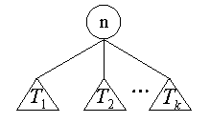
7.2 树的遍历
遍历
  对树中所有结点的系统的访问
  依次对树中每一结点访问一次且仅被访问一次
树的遍历
  空树便利为空操作
  单结点树遍历为访问该结点
  树的三种遍历方式
    前序遍历
      先访问树根n，然后依次前序遍历T₁,T₂,…,T_{k}。
    中序遍历
      先中序遍历T₁,然后访问树根n，接着依次对T₂,T₃,…,T_{k} 进行中序遍历。
    后序遍历
      先依次对T₁,T₂,…,T_{k} 进行后序遍历,最后访问树根n。
树T

Slide 19
7.2 树的遍历
A
B
C
D
E
F
G
H
I
J
K
L
M
N
O
A
B
E
F
I
G
C
D
H
J
K
L
N
O
M
前序遍历：
E
B
I
F
G
A
C
J
H
K
N
L
O
M
D
中序遍历：
E
I
F
G
B
C
J
K
N
O
L
M
H
D
A
后序遍历：
层次遍历：
A
B
C
D
E
F
G
H
I
J
K
L
M
N
O

Slide 20
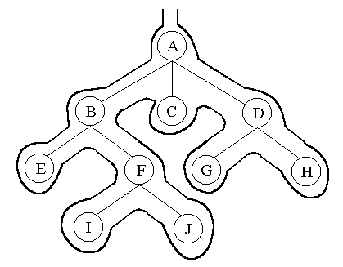
有序树T的3种遍历的非递归方式
从树根出发，以逆时针方向绕树的外缘绕行，绕行途中可能多次经过同一节点。如果：
A B E E F I I J J F B C C D G G H H D A
按第一次经过的时间次序将各个结点列表:
A B E F I J C D G H
按最后一次经过的时间次序将各个结点列表:
E I J F B C G H D A
叶结点在第一次经过时列出，而内部结点在第二次经过时列出:
E B I F J A C G D H
前序列表
后序列表
中序列表

Slide 21
遍历中包含的信息
在3种不同方式中，
  各树叶之间的相对次序是相同的，
  其差别仅在于内部结点之间以及内部结点与树叶之间的次序有所不同。
后序遍历有助于查询结点间的祖先和子孙关系
  postorder(y)-desc(y)≤postorder(x)≤postorder(y)
  其中，
    y为T的任一节点
    x为y的子孙

Slide 22
遍历中包含的信息
前序遍历有助于查询结点间的祖先和子孙关系
  preorder(y)≤preorder(x)≤preorder(y)+desc(y)
    其中
      y是T中的任一结点；
      x是y的子孙；
      desc(y)是T中y的真子孙数；
      preorder(y)是T中y的前序序号。

Slide 23
树的表示法

Slide 24
7.3 树的表示法
父结点数组表示法
儿子链表表示法
左儿子右兄弟表示法

Slide 25
7.3.1 父结点数组表示法
树中的结点数字化为它们的编号1,2,…,n。
用一个一维数组存储每个结点的父结点。即：father[k]中是存放结点k的父结点的编号。
由于树中每个结点的父结点是唯一的，所以父结点数组表示法可以唯一表示任何一棵树。

Slide 26
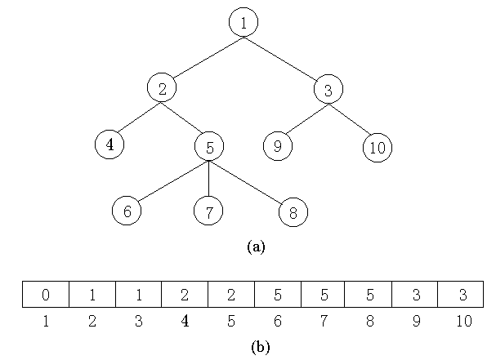
如何找孩子结点

Slide 27
父节点数组表示法
数组下标
data parent
r = 0
n = 10
0 R -1
1 A 0
2 B 0
3 C 0
4 D 1
5 E 1
F 3
G 6
H 6
K 6
实现：定义结构数组
存放树的结点，
每个结点含两
个域：
数据域：存放结点本身信息。
双亲域：指示本结点的双亲结点在数组中的位置。
R
A
B
C
D
E
F
G
H
K
特点：找双亲容易，找孩子难。

Slide 28
效率分析
寻找一个结点的父结点只需要O(1)时间
而涉及查询儿子结点和兄弟结点信息的运算，可能要遍历整个数组

Slide 29
7.3.2 儿子链表表示法
对树的每个结点建立一个儿子结点表。
常用链表实现儿子节点表
例

Slide 30
7.3.2 儿子链表表示法
data
a
0
2
3
1
a
^
b
c
b
4
5
2
^
c
6
3
^
d
e
f
4
d
^
7
8
^
5
e
9
g
h
i
6
f
^
7
g
^
8
h
^
9
i
^

Slide 31
7.3.2 儿子链表表示法
data
如何找双亲结点?
0
2
3
1
1
^
1
4
5
2
2
^
2
3
3
3
^
6
7
4
4
4
^
5
6
7
5
5
^
8
9
6
6
^
8
^
7
7
9
8
8
^
9
9
^

Slide 32
7.3.2 带双亲结点的儿子链表表示法
data
parent
a
2
3
1
a
0
^
b
c
4
5
2
b
1
^
6
3
c
1
^
d
e
f
4
d
2
^
7
8
^
g
i
5
e
2
9
h
6
f
3
^
7
g
5
^
8
h
5
^
9
i
5
^

Slide 33
7.3.3 左儿子右兄弟表示法
用二叉链表作树的存储结构，链表中每个结点的两个指针域分别指向其最左儿子和右邻兄弟
left
data
right
left
data
right
a
a
^
结点结构
c
结点结构
c
b
b
^
d
e
f
f
d
^
^
e
^
^
g
h
i
g
h
i
^
^
^
^

Slide 34
7.3.3 左儿子右兄弟表示法
拉伸以后的左儿子右兄弟表示法
a
^
b
c
d
^
^
e
f
^
^
^
g
^
h
^
i
^
^

Slide 35
二 叉 树

Slide 36
7.4 二叉树的基本概念
二叉树的定义：
  二叉树是n(n≥0)个结点的有限集，它或为空树(n=0)，或由一个根结点和两棵分别称为左子树和右子树的互不相交的二叉树构成。

Slide 37
7.4 二叉树的基本概念
7.4 二叉树的基本概念
特点
  每个结点至多有二棵子树(即不存在度大于2的结点)
  二叉树的子树有左、右之分，且其次序不能任意颠倒
  二叉树可以是空集合，根可以有空的左子树或空的右子树。
Φ
A
A
A
A
B
B
B
C
只有根结点
的二叉树
左、右子树
均非空
空二叉树
右子树为空
左子树为空

Slide 38
注
二叉树与树
二叉树不是树的特殊情况，它们是两个概念。
二叉树结点的子树要区分左子树和右子树
树当结点只有 一个孩子时，就无须区分它是左还是右的次序。
  因此二者是不同的。这是二叉 树与树的最主要的差别。
注：虽然二叉树与树概念不同，
但有关树的基本术语对二叉树都适用。
A
A
A
B
B
B
具有两个结点的二叉树有两种状态
具有两个结点的树只有一种状态

Slide 39
二叉树的性质

Slide 40
二叉树的性质1
约定空二叉树的高度为-1
高度为h≥0的二叉树至少有h+1个结点。
含有n≥1个结点的二叉树的高度至多为n-1
a
b
c
d
e
f
g
h
i

Slide 41
二叉树的性质2
高度为h≥0的二叉树至多有2^{h+1}-1个结点
证明
  在二叉树的高度为i 的层上至多有2^{i} 个结点。 (i≥1)
    i = 0 层时，只有一个根结点， 2^{i} = 2⁰ = 1；
    假设对所有的 j，1≤ j < i，命题成立
    二叉树上每个结点至多有两棵子树，
    则高度为 i 的层的结点数 = 2^{i-1}× 2 = 2^{i}
  高度为 h 的二叉树上的结点数至多为
  2⁰+2¹+ ⋅ ⋅ ⋅ ⋅ ⋅ ⋅ +2^{h}= 2^{h+1}-1

Slide 42
二叉树的性质3
含有n≥1个结点的二叉树的高度至少为⎣logn⎦，因此高度为Ω(⎣logn⎦)。
证明
  2^{h}≤ n < 2^{h+1}
  h ≤ log2 n < h+1
  h= ⎣logn⎦

Slide 43
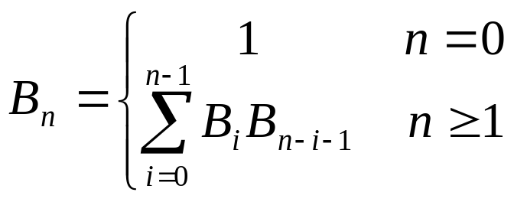
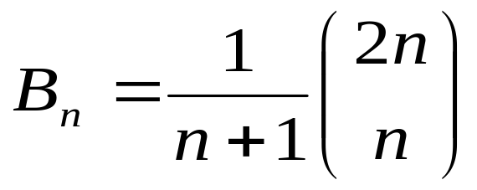
二叉树的性质4
一棵具有n个结点的二叉树可以看成是由一个根结点、一棵具有i个结点的左子树和一棵具有n-i-1个结点的右子树所组成，i=0,1,2,3,…,n-1，所以Bn 可以递归地表达为
解此递归式即是上述的显式表达式
具有n个结点的不同形态的二叉数的数目即所谓的n阶Catalan数

Slide 44
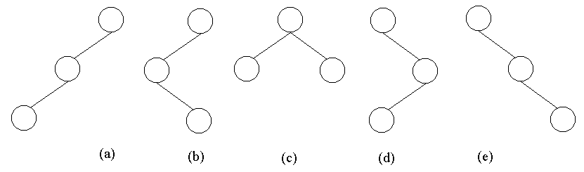
例如：具有3个结点的不同形态的二叉数的数目B₃=5

Slide 45
二叉树的性质5
对任何一棵二叉树T，如果其终端结点数为n0，度为2的结点数为n2，则：n0=n2+1
证明
  n1为二叉树T中度为1的结点数
  因为：二叉树中所有结点的度均小于或等于2
  所以：其结点总数n=n0+n1+n2
  又因二叉树中，除根结点外，其余结点都只有一个分支进入
  设B为分支总数，则n=B+1
  又：分支由度为1和度为2的结点射出
  ∴B=n1+2n2
  于是，n=B+1=n1+2n2+1=n0+n1+n2
  ∴n0=n2+1

Slide 46
几种特殊形式的二叉树
特殊的二叉树
满二叉树
  定义
    指的是高度为h且含有2^{h+1}-1个结点的二叉树
  特点
    每一层上的结点数都是最大结点数
近似满二叉树（完全二叉树）
  定义
    若一棵二叉树最多只有最下面的2层上结点的度数可以小于2，并且最下面一层上的节点都集中在该层的最左边，则这种二叉树称为近似满二叉树

Slide 47
特殊的二叉树
1
1
2
3
2
3
4
5
6
7
4
5
6
满二叉树
完全二叉树
1
2
3
4
5
6
非完全二叉树

Slide 48
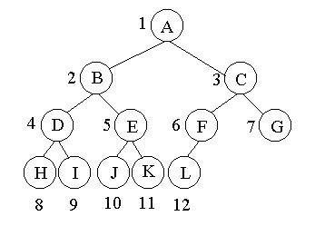
近似满二叉树的性质
完全二叉树
如果对一棵有n个结点的完全二叉树的结点按层序编号，则对任一结点i(1≤i≤n)，有
  如果i=1，则结点i是二叉树的根，无双亲；如果i>1，则其双亲是⎣i/2⎦
  如果2i>n，则结点i无左孩子；如果2i≤n，则其左孩子是2i
  如果2i+1>n，则结点i无右孩子；如果2i+1≤n，则其右孩子是2i+1
满二叉树
一
定
是
是
定
一
不
完全二叉树

Slide 49
完全二叉树的性质
性质 ：具有 n 个结点的完全二叉树的深度为 ⎣log₂n⎦ + 1。
证：假设此二叉树的深度为 k，则根据性质 2 及完全二叉树的
定义得到： 2^{k-1}– 1 < n≤2^{k}– 1
或 2^{k-1}≤n < 2^{k}
取对数得： k – 1≤log₂n < k
因为 k 是整数，所以有：
k＝⎣log₂n⎦ + 1
▲4

Slide 50
二叉树的运算

Slide 51
7.5 二叉树的运算
Create()
  创建一棵空二叉树。
Empty()
  判断给定的二叉树是否为空。
Root(x)
  返回给定二叉树的根结点标号给x。
MakeTree(root,left,right)
  以root为根结点元素,以left、right分别为左、右子树,构建一棵新的二叉树。
BreakTree(root,left,right)
  函数MakeTree的逆运算，即将二叉树拆分为根结点元素root，左子树left和右子树right等3部分。

Slide 52
7.5 二叉树的运算
PreOrder( )
  前序遍历给定的二叉树
InOrder( )
  中序遍历给定的二叉树
PostOrder( )
  后序遍历给定的二叉树
PreOutput( )
  给定的二叉树的前序列表
InOutput( )
  给定的二叉树的中序列表

Slide 53
7.5 二叉树的运算
PostOutput( )
  给定的二叉树的后序列表
Delete( )
  删除给定的二叉树
Height( )
  求给定的二叉树的高度
Size( )
  求给定的二叉树的结点数

Slide 54
7.5 二叉树的实现
顺序存储结构
结点度表示法
指针实现

Slide 55
7.6.1 二叉树的顺序存储结构
定义
  将二叉树的所有结点，按照一定的顺序（层序），存储到一片连续的存储单元中。
适合存储满二叉树
近似满二叉树
1 2 3 4 5 6 7 8 9 10 11 12
A
B
C
D
E
F
G
H
I
J
K
L

Slide 56

7.6.1 二叉树的顺序存储结构
在这种存储方式下，各节点之间的关系是隐含表示的。
完全二叉树每一层的结点数恰好是上一层结点个数的2倍，对结点i:
  仅当i=1时，结点i为根结点
  当i>1时，结点i的父结点为
  结点i的左儿子结点为2i
  结点i的右儿子结点为2i+1
  当i为奇数且不为1时，其左兄弟结点为i-1
  当i为偶数时，其右兄弟结点为i+1
1 2 3 4 5 6 7 8 9 10 11 12
A
B
C
D
E
F
G
H
I
J
K
L

Slide 57
二叉树的顺序存储结构
一般二叉树：将其每个结点与完
全二叉树上的结点相对照，存储在一
维数组的相应分量中。
1
2
3
显然，这种顺序存储结构仅适用
于完全二叉树。
4
5
6
非完全二叉树
1 | 2 | 3 | 4 | 5 | 0 | 6
下页例子更不适合用顺序结构

Slide 58
二叉树的顺序存储结构
不适用于顺序存储
A
B
D
C
E
F
0 1 2 3 4 5 6 7 8 9 10 11 12 13
A B D C E F

Slide 59
二叉树的顺序存储结构
最坏情况：深度为 k 的且
只有 k 个结点的单支树需
要长度为2^{k}-1 的一维数组。
1
2
0
3
0
0
0
单支树
1 | 0 | 2 | 0 | 0 | 0 | 3

Slide 60
7.6.2 二叉树的结点度表示法
定义
  将所有的结点按后序列表从1开始编号,并在每个结点中附加一个0到3之间的整数，以表示该结点的分叉特征。该整数为0时，表示相应的结点无儿子；为1时，表示相应结点只有左儿子；为2时，表示相应结点只有右儿子；为3时，表示相应结点既有左儿子又有右儿子。

Slide 61
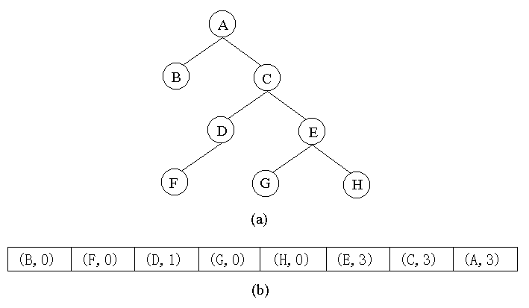
7.6.2 二叉树的结点度表示法
(G,0)
(C,1)
(D,0)
(B,3)
(F,0)
(E,2)
(A,3)
A
B
E
C
D
F
G

Slide 62
二叉树的指针实现
——二叉链表

Slide 63
7.6.3 用指针实现二叉树
parent
二叉树结点的特点
data
存储方式
lchild
rchild
lchild data rchild
data
结点结构
lchild
rchild

Slide 64
7.6.3 用指针实现二叉树
root
lchild data rchild
A
结点结构
∧
∧
B
D
∧
∧
∧
C
E
∧
∧
F
二叉链表

Slide 65
二叉链表
A
A
^
A
^
B
A
B
B
^
C
D
C
B
^
^
C
D
^
E
F
D
C
^
^
^
E
F
^
^
D
G
^
^
G
二叉链表
找孩子容易，找双亲难——三叉链表
在 n 个结点的二叉链表中，有 n + 1 个空指针域。

Slide 66
三叉链表
parent
^
^
A
A
lchild data parent rchild
data
B
B
结点结构
lchild
rchild
^
^
D
C
C
D
^
^
^
E
F
E
F
^
^
G
G
三叉链表

Slide 67
二叉树的类定义

Slide 68
二叉树结点类定义
template <class T>
class BinaryTreeNode {
friend class BinaryTree<T>;
public:
BinaryTreeNode( ) {LeftChild = RightChild = 0;}
BinaryTreeNode(const T& e)
{data = e; LeftChild = RightChild = 0;}
lchild data rchild
结点结构

Slide 69
二叉树结点类定义
BinaryTreeNode(const T& e, BinaryTreeNode*l,
BinaryTreeNode *r)
{data = e; LeftChild = l; RightChild = r;}
private:
T data;
BinaryTreeNode<T> *LeftChild, *RightChild;
};
lchild data rchild
结点结构

Slide 70
二叉树模板类的指针实现
template<class T>
class BinaryTree {
public:
BinaryTree( ) {root = 0;}; //初始化为空
~BinaryTree( ){ }; //消除空二叉树
bool Empty( ) const {return ((root) ? false : true);}
bool Root(T& x) const; //将根中的元素赋给x
void MakeTree(const T& element, BinaryTree<T>& left, BinaryTree<T>& right);
void creat(BinaryTreeNode * & r);

Slide 71
二叉树模板类的指针实现
void BreakTree(T& element, BinaryTree<T>& left,
BinaryTree<T>& right);
void PreOrder(void(*Visit)(BinaryTreeNode<T> *u))
{PreOrder(Visit, root);} //注意:以函数指针为参数
void InOrder(void(*Visit)(BinaryTreeNode<T> *u))
{InOrder(Visit, root);}
void PostOrder(void(*Visit)(BinaryTreeNode<T> *u))
{PostOrder(Visit, root);}

Slide 72
二叉树模板类的指针实现
void PreOutput( ) {PreOrder(Output, root); cout << endl;}
//Output是一种具体的Visit
void InOutput( ) {InOrder(Output, root); cout << endl;}
void PostOutput( )
{PostOrder(Output, root); cout << endl;}
void Delete( ) {PostOrder(Free, root); root = 0;}
//用PostOrder才合适；删除意即释放；释放后置为空。
int Height( ) const {return Height(root);}
int Size( ) // Add1又是一种具体的Visit
{count = 0; PreOrder(Add1, root); return count;}

Slide 73
二叉树模板类的指针实现
private:
BinaryTreeNode<T> *root; // 树根(唯一的成员数据)
void PreOrder(void(*Visit)(BinaryTreeNode<T> *u),
BinaryTreeNode<T> *t);
void InOrder(void(*Visit)(BinaryTreeNode<T> *u),
BinaryTreeNode<T> *t)；
void PostOrder(void(*Visit) (BinaryTreeNode<T> *u),
BinaryTreeNode<T> *t);

Slide 74
二叉树模板类的指针实现
static void Free(BinaryTreeNode<T> *t) {delete t;}
//释放结点*t
static void Output(BinaryTreeNode<T> *t)
{cout << t->data << ‘ ’;} //输出结点*t中的元素
static void Add1(BinaryTreeNode<T> *t) {count++;}
//遇到一个结点*t就给整体量count加1
int Height(BinaryTreeNode<T> *t) const;
//用递归的方式求二叉树中结点*t的高度
};

Slide 75
取根结点的值Root( )
将根结点中的元素(若存在)赋给x
template<class T>
bool BinaryTree<T>::Root(T& x) const
{ if (root) {x = root->data;
return true;}
else return false;
}

Slide 76
构造树MakeTree( )
构建以element为根、以二叉树对象left和right分别为左和右子树的新二叉树对象
template<class T>
void BinaryTree<T>::MakeTree(const T& element,
BinaryTree<T>& left, BinaryTree<T>& right)
{ root = new BinaryTreeNode<T>
(element, left.root, right.root);
left.root = right.root = 0; //置left和right为空
}

Slide 77
拆分二叉树BreakTree( )
二叉树拆分出一个元素和两个新的二叉树对象
template<class T>
void BinaryTree<T>::BreakTree(T& element,
BinaryTree<T>& left, BinaryTree<T>& right){
if (!root) throw BadInput(); // 空树
element = root->data;
left.root = root->LeftChild;
right.root = root->RightChild;
delete root; root = 0; //置为空
}

Slide 78
二叉树的遍历

Slide 79
遍历二叉树
概念
顺着某一条搜索路径巡访二叉树中的结点，使 得每个结点均被访问一次，而且仅被访问一次。

Slide 80
遍历目的
得到二叉树中所有结点的一个线性排列。
遍历方法
依次遍历二叉树中的三个组成
部分，便是遍历了整个二叉树
根结点
左子树
右子树
假设：L：遍历左子树 D：遍历根结点 R：遍历右子树
则遍历整个二叉树方案共有：
DLR、LDR、LRD、DRL、RDL、RLD 六种。

Slide 81
遍历二叉树
若规定先左后右，则只有前三种情况：
DLR —— 先（根）序遍历，
LDR —— 中（根）序遍历，
LRD —— 后（根）序遍历。
根结点
左子树
右子树

Slide 82
先序遍历二叉树的操作定义：
若二叉树为空，则空操作；否则
(1) 访问根结点；
(2) 先序遍历左子树；
(3) 先序遍历右子树。
A
B
D
A
E
H
J
B
C
L
M
I
先序遍历的顺序为：ABC
先序遍历的顺序为：
A B E L D H M I J

Slide 83
中序遍历二叉树的操作定义：
若二叉树为空，则空操作；否则
(1) 中序遍历左子树；
(2) 访问根结点；
(3) 中序遍历右子树。
A
B
D
A
E
H
J
B
C
L
M
I
中序遍历的顺序为：BAC
中序遍历的顺序为：
ELBAMHIDJ

Slide 84
后序遍历二叉树的操作定义：
若二叉树为空，则空操作；否则
(1) 后序遍历左子树；
(2) 后序遍历右子树；
(3) 访问根结点。
A
B
D
A
E
H
J
B
C
L
M
I
后序遍历的顺序为：BCA
后序遍历的顺序为：
LEBMIHJDA

Slide 85
例如：
根据先序序列和中序序列确定二叉树和它的后序序列
先序序列：
A
A B C D E F G H K
B
E
中序序列：
C
F
B D C A E H G K F
G
后序序列：
D
H
K
D C B H K G F E A

Slide 86


例：请写出下图所示二叉树的先序、中序和后序遍历顺序。
-
遍历结果：
先序： - + a×b - c d / e f
+
/
表达式的前缀表示（波兰式）
a
×
e
f
中序： a + b×c - d - e / f
b
-
表达式的中缀表示
c
d
后序： a b c d -×+ e f / -
表达式的后缀表示（逆波兰式）

Slide 87
前序遍历
前序遍历以*t为根的子树
template<class T>
void BinaryTree<T>::PreOrder(
void(*Visit)(BinaryTreeNode<T> *u),
BinaryTreeNode<T> *t){
if (t) {
Visit(t);
PreOrder(Visit, t->LeftChild);
PreOrder(Visit, t->RightChild);
}
}

Slide 88
中序遍历
中序遍历以*t为根的子树
template <class T>
Void BinaryTree<T>::InOrder(void(*Visit)(BinaryTreeNode<T> *u), BinaryTreeNode<T> *t)
{
if (t) {InOrder(Visit, t->LeftChild);
Visit(t);
InOrder(Visit, t->RightChild);
}
}

Slide 89
后序遍历
后序遍历以*t为根的子树
template <class T>
void BinaryTree<T>::PostOrder(
void(*Visit)(BinaryTreeNode<T> *u), BinaryTreeNode<T> *t)
{
if (t) {PostOrder(Visit, t->LeftChild);
PostOrder(Visit, t->RightChild);
Visit(t);
}
}

Slide 90
求高度
用递归方式求二叉树中结点*t的高度
template <class T>
int BinaryTree<T>::Height(BinaryTreeNode<T> *t) const
{
if (!t) return -1;
int hl = Height(t->LeftChild); // 求*t的左子树高度
int hr = Height(t->RightChild); //求*t的右子树高度
if (hl > hr) return ++hl;
else return ++hr;
}

Slide 91
线索二叉树

Slide 92




7.7 线索二叉树
-
问题：为什么要研究线索二叉树 ？
+
/
问题：如何保存结果，以避免重复遍历？
办法：
1、另辟存储空间存放遍历结果。
需要付出额外的存储花销。
a
×
e
f
b
2、在原二叉链表的存储空间内反
映遍历结果。
-
c
d
非线性结构
遍历结果：
先序： - + a×b - c d / e f
转 化
中序： a + b×c - d - e / f
后序： a b c d -×+ e f / -
线性结构

Slide 93
7.6 线索二叉树
7.6.2 有关概念和术语
“线索”：所引入的非空指针称为“线索”。
线索二叉树：加上了线索的二叉树称为线索二叉树。
线索标志位：为了区分一个结点的指针是指向其儿子结点的指针，还是指向其前驱或后继结点的线索,在每个结点中增加的2个位—LeftThread、RightThrea分别称为左、右线索标志位。
线索化：对一棵非线索二叉树以某种次序遍历使其变为一棵线索二叉树的过程称为二叉树的线索化。

Slide 94




-
0
1
+
/
0
 | －
0
a
×
e
f
0
0
 | ＋
 | ／
0
0
b
-
1
0
1
1
 | a
 | e
1
0
1
1
 | ×
 | f
c
d
1
0
 | b
 | －
1
0
线索标志位：false（0）指向儿子的指针，true（1）指向后继的线索
中序线索二叉树
1
1
 | c
1
1
线索标志位
 | d
遍历结果：
中序线索链表
先序： - + a×b - c d / e f
二叉树线索化的目的：利用线索化后的二叉树中的线索就可
以直接找到某些结点在某种遍历序列中的前趋和后继结点。
二叉树线索化的实质：在遍历过程中用线索取代空指针。
线索化：对二叉树按某种次序遍
历使其变为线索二叉树
的过程。
中序： a + b×c - d - e / f
后序： a b c d -×+ e f / -

Slide 95
线索二叉树结点类型定义
线索标志位：false（0）指向儿子的指针，true（1）指向后继的线索
template <class T>
class ThreadedNode {
friend ThreadedTree<T>;
public:
ThreadedNode() {LeftChild = RightChild = 0;}
private:
T data;
ThreadedNode<T> *LeftChild, // 指向左儿子
*RightChild; // 指向右儿子
bool LeftThread, // 左线索标志
RightThrea ； // 右线索标志
};

Slide 96
7.6.4 二叉树线索化：
线索化的过程是在对二叉树遍历的过程中修改空指针的过程。
线索化方法：
  为了记下遍历过程中访问结点的先后次序，可引入指针p指引遍历，而引入指针pre跟踪p的前驱。
  首先将pre和p初始化为遍历的第一结点。
  然后让p往遍历的方向走找pre的后继。
  一旦找到，则它们互为前驱和后继，建立相应线索。接着将p赋给pre
  重复下去直到遍历结束。

Slide 97
二叉树的中序线索化
增加一个头结点，其LeftChild指针指向二叉树 的根结点，其RightChild指针指向中序遍历的最后一个结点。而最后一个结点的RightChild指针指向头结点。
这样一来，就好象为二叉树建立了一个双向线索链表，既可从中序遍历的第一个结点起进行中序的遍历；也可从中序遍历的最后一个结点起进行逆中序的遍历。

Slide 98
线索二叉树与非线索二叉树比较
优点：
对于找前驱和后继结点2种运算而言，线索二叉树优于非线索二叉树。
缺点：
在进行结点插入和删除运算时，线索二叉树比非线索二叉树的时间开销大。原因在于在线索二叉树中进行结点插入和删除时，除了修改相应指针外，还要修改相应的线索。

Slide 99
树和森林与二叉树

Slide 100
树与二叉树的转换
对应
二叉树
树
A
A
A ^
B
B
C
E
存储
^ B
存储
C
D
C
D
E
解释
解释
^ D ^
A ^
A ^
^ E ^
^ B
^ B
C
^ E ^
C
^ D ^
^ D ^
^ E ^

Slide 101
将树转换成二叉树
1、加线：在兄弟之间加一连线
2、抹线：对每个结点去除其与孩子之间的关系（第一孩子除外）
3、旋转：以树的根结点为轴心，顺时针转45°。
A
A
B
B
C
D
E
C
E
F
G
H
I
F
D
树变二叉树：兄弟相连留长子。
G
H
树转换成的二叉树其右子树一定为空
I
树可采用二叉树的存储结构；可利用二叉树的已有算法解决树的有关问题

Slide 102
将二叉树转换成树
加线：若 p 结点是左孩子，则将 p 的右孩子，右孩子的右孩子，
…沿分支找到的所有右孩子，都与 p 的双亲用线连起来。
抹线：抹掉原二叉树中双亲与右孩子之间的连线。
调整：将结点按层次排列，形成树结构。
A
B
A
E
C
B
C
D
F
D
E
F
G
H
I
G
H
I
二叉树变树：左孩右右连双亲，去掉原来右孩线。

Slide 103
将森林转换成二叉树
1、将各棵树分别转换成二叉树。
2、将每棵二叉树的根结点用线相连。
3、以第一棵二叉树根结点为二叉树的根，再以根结点为轴心，
顺时针旋转，构成二叉树型结构。
A
A
E
G
B
E
B
C
D
F
H
I
C
F
G
J
H
A
E
G
D
I
B
F
H
J
C
I
森林变二叉树：树变二叉根相连。
D
J

Slide 104
将二叉树转换成森林
抹线：将二叉树中根结点与其右孩子连线，及沿右分支搜索到的
所有右孩子间连线全部抹掉，使之变成孤立的二叉树。
还原：将孤立的二叉树还原成树。
A
A
E
G
B
H
B
E
F
C
I
C
F
G
D
J
D
H
A
E
G
I
H
I
B
C
D
F
J
J
二叉树变森林：去掉全部右孩线，孤立二叉再还原。

Slide 105
练习：将树转换为二叉树
A
B
C
D
E
F
G

Slide 106
练习：将森林转化成二叉树
B
C
D
E
F
G

